Slide 2
3. LỰA CHỌN TRANG PHỤC
Bài 7: TRANG PHỤC(tt)

Slide 3
Em hãy kể tên một số vóc dáng phổ biến mà em biết?
TO, CAO
CAO, GẦY
MẬP, THẤP
CÂN ĐỐI
THẤP, NHỎ

Slide 4
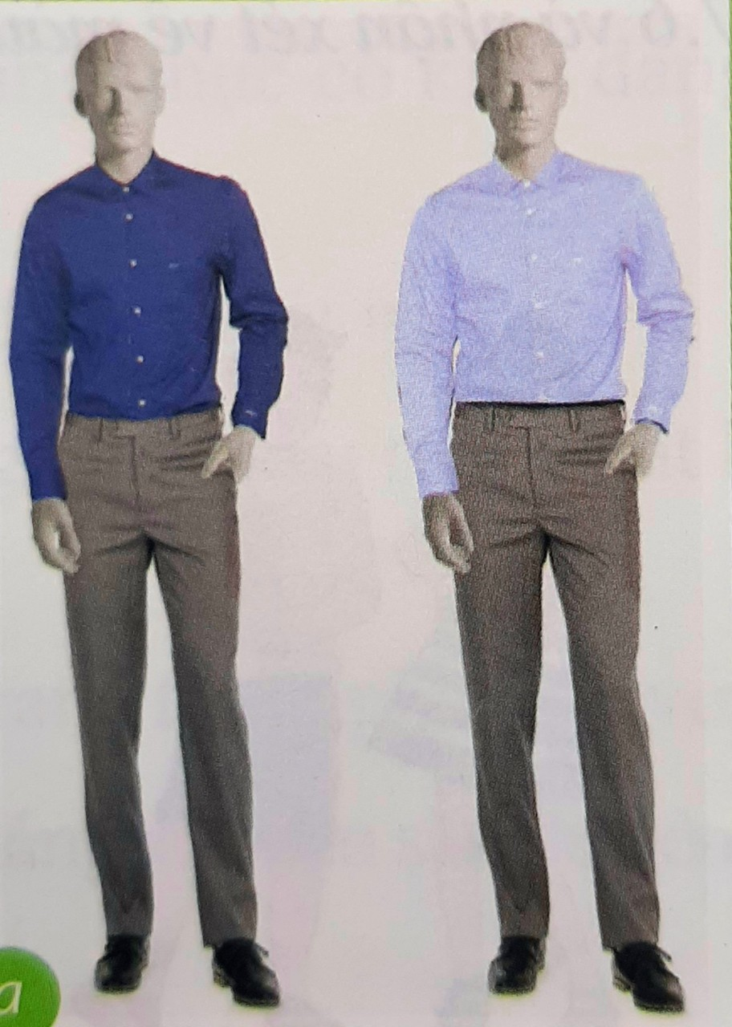
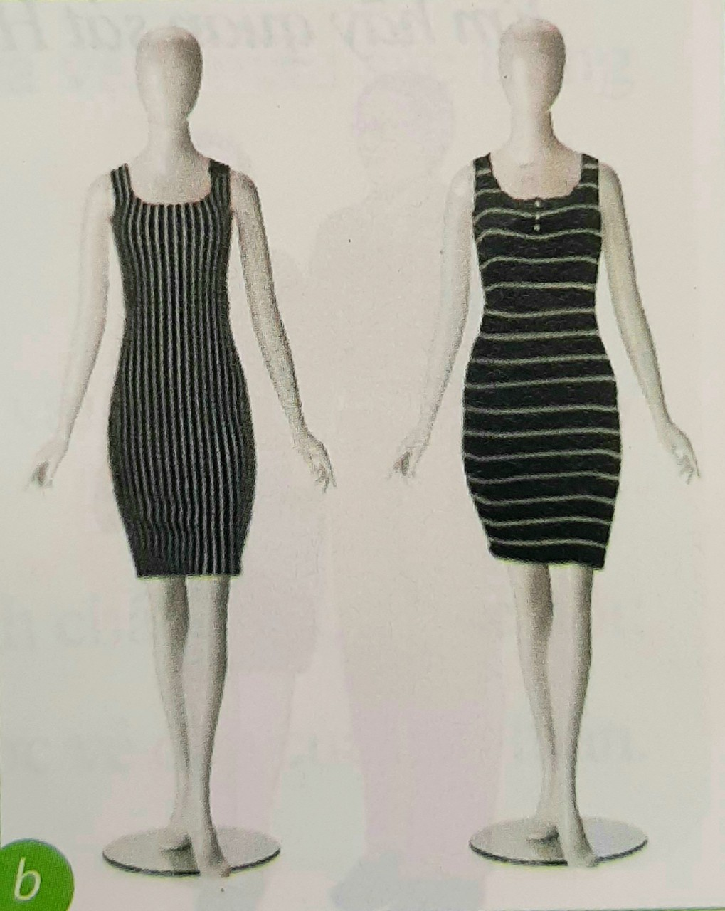
Quan sát hình 7.4 và nhận xét về vóc dáng của người mặc khi sử dụng trang phục có cùng kiểu may nhưng khác màu sắc và hoa văn

Slide 5
3.1. LỰA CHỌN TRANG PHỤC PHÙ HỢP VỚI VÓC DÁNG
Chi tiết của vài | Tạo cảm giác thon gọn, cao lên | Tạo cảm giác tròn đầy, thấp xuống
Màu sắc
Hoa văn
Chất liệu vải
Đậm
Nhạt
Kẻ sọc dọc, hoa văn dạng sọc dọc, hoa nhỏ, …
Kẻ sọc ngang, hoa văn dạng sọc ngang, hoa to, …
Trơn, phẳng, mờ đục
Bóng láng, thô, xốp

Slide 6
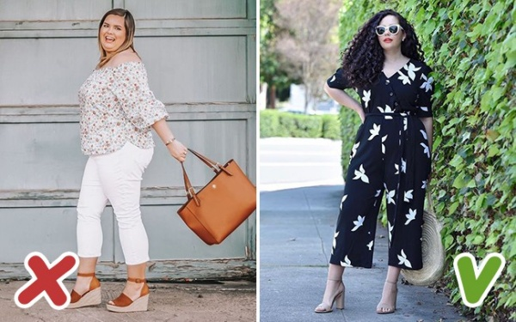
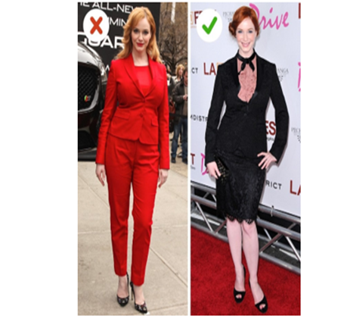

Slide 7
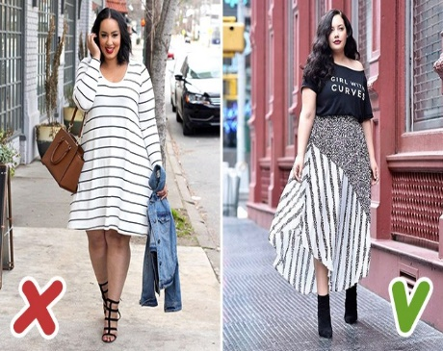

Slide 8
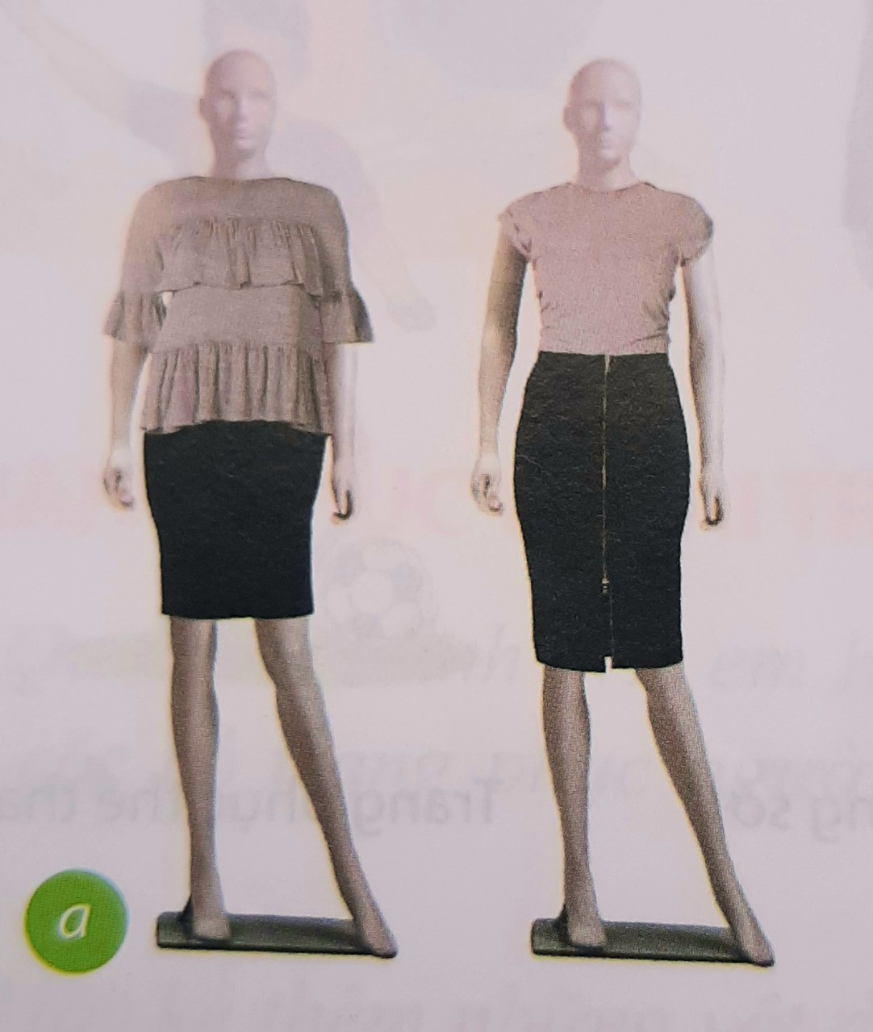
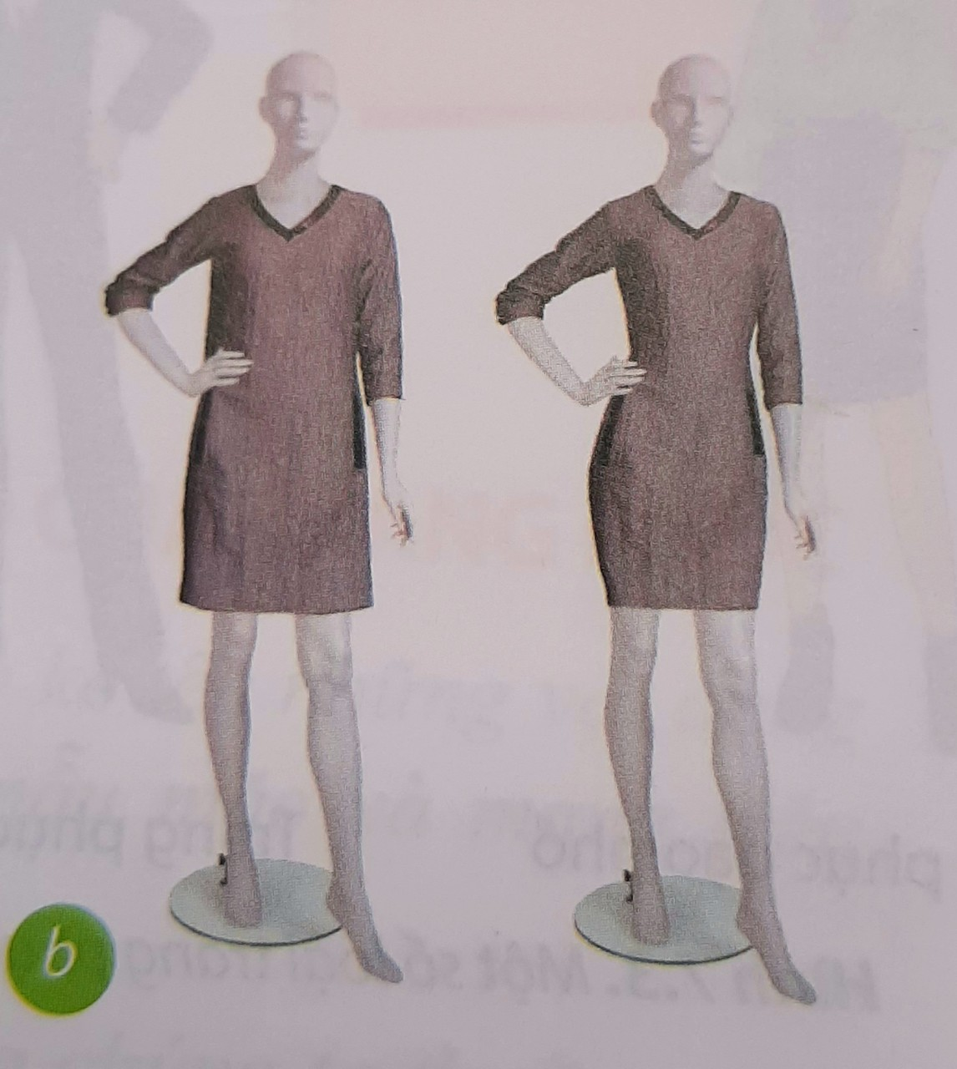
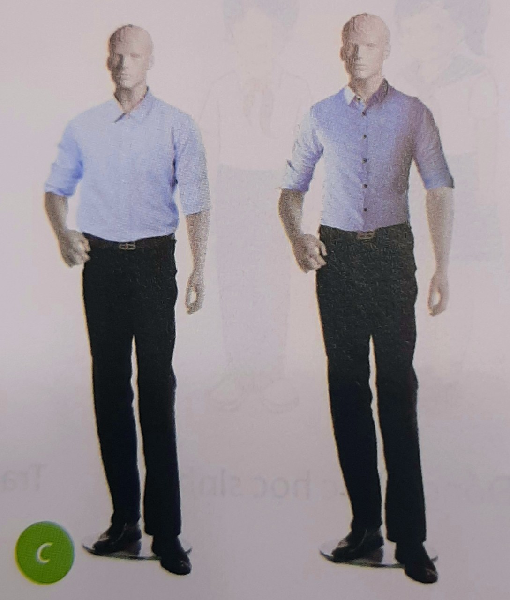
Em hãy nhận xét về vóc dáng của người mặc khi sử dụng trang phục cóc cùng màu sắc nhưng khác kiểu may

Slide 9
THẢO LUẬN NHÓM ĐÔI HOÀN THÀNH BẢNG
Chi tiết kiểu may | Tạo cảm giác thon gọn, cao lên | Tạo cảm giác tròn đầy, thấp xuống
Đường nét
Kiểu may
Dọc theo thân áo
Ngang thân áo
Vừa sát cơ thể, thẳng suông
Rộng, rút dún, xếp li, có bèo dún

Slide 10
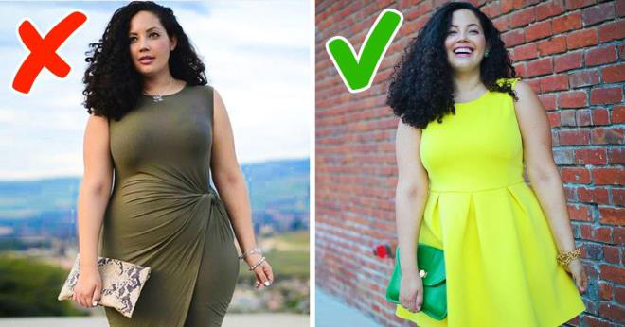
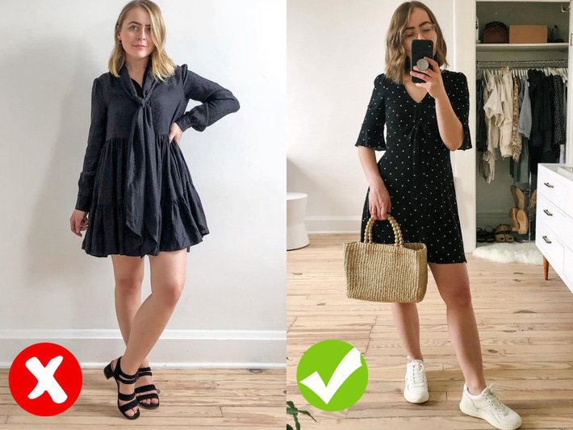
3.1. Chọn trang phục phù hợp với vóc dáng cơ thể
Các màu sắc, hoa văn và kiểu may của vải tạo cảm giác người mặc thon gọn, cao lên hoặc tròn đầy, thấp xuống.

Slide 11
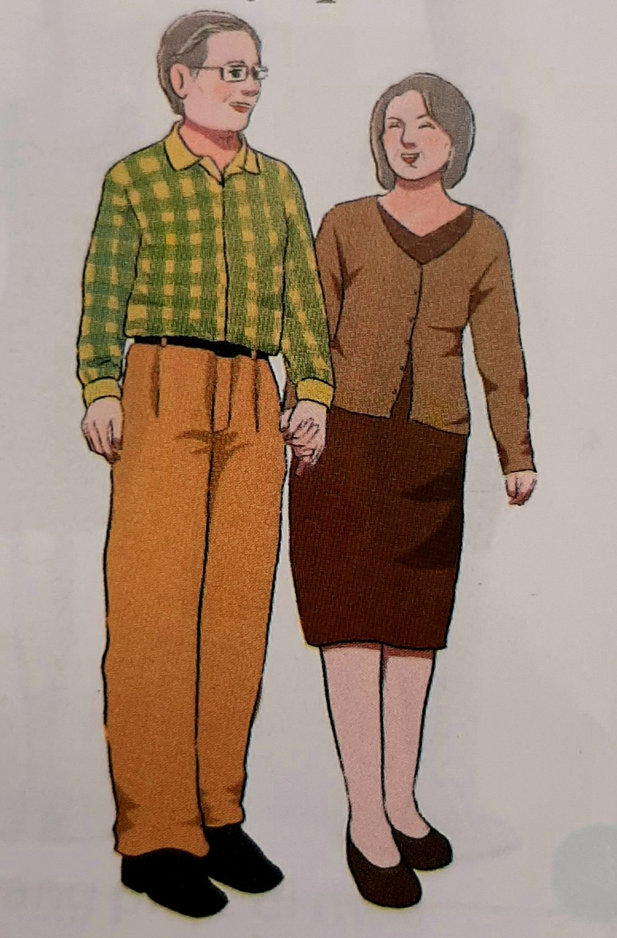
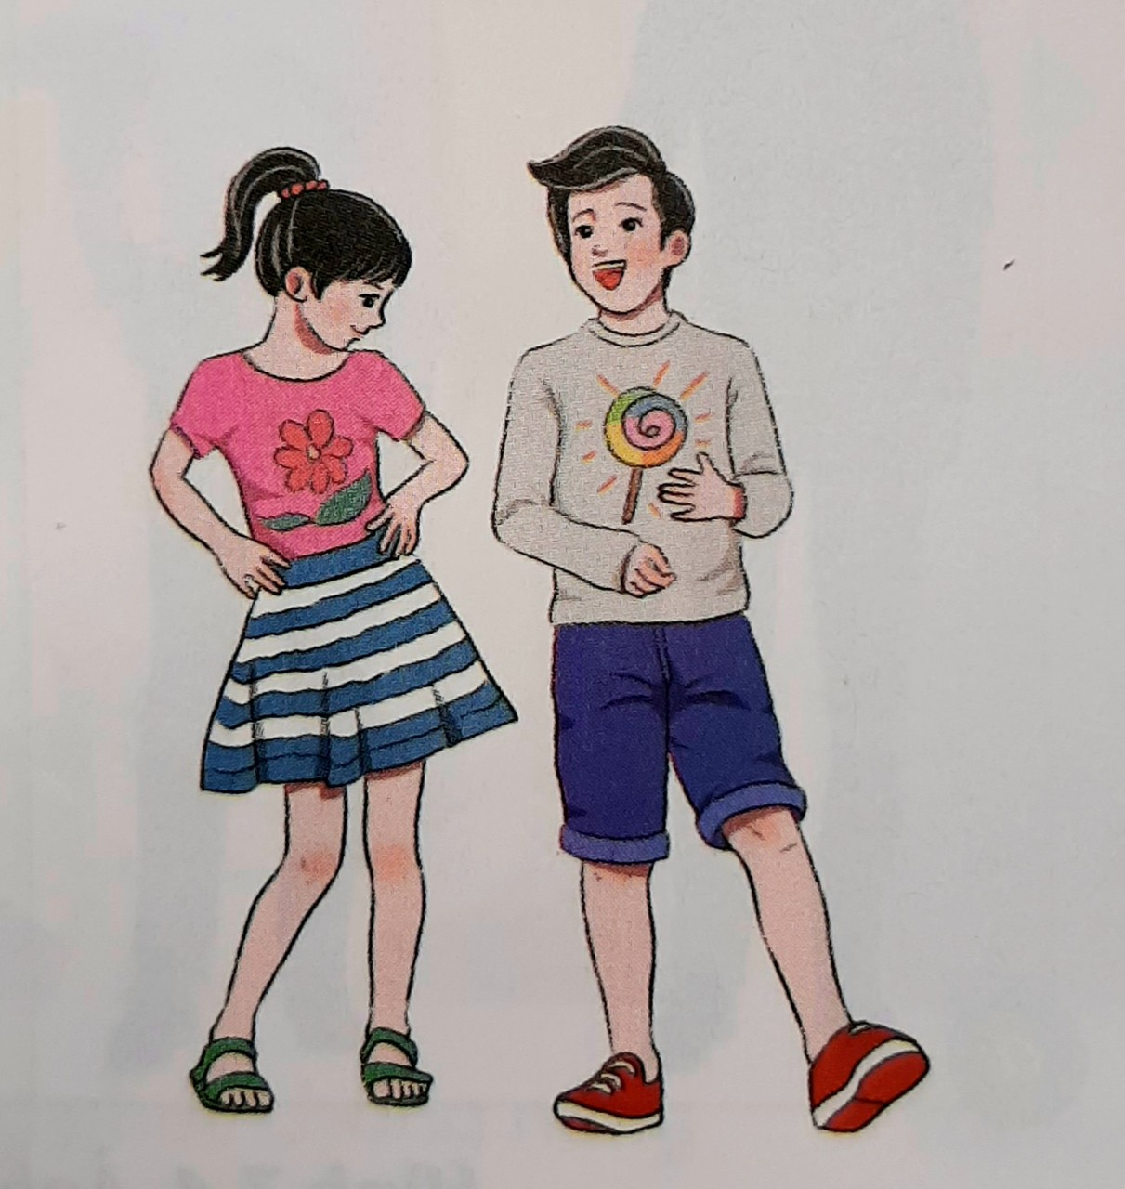
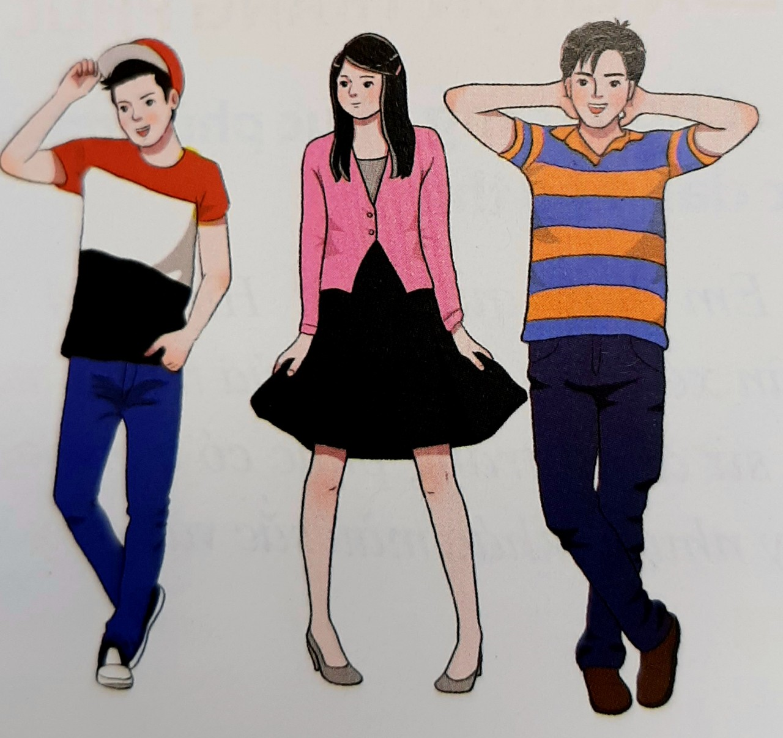
Quan sát hình 7.6 và nhận xét về màu sắc, kiểu dáng trang phục của mỗi lứa tuổi
Trang phục người lớn tuổi
Trang phục trẻ em
Trang phục thanh thiếu niên

Slide 12
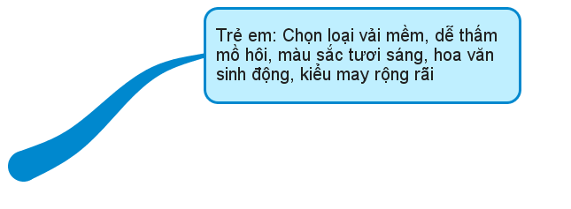

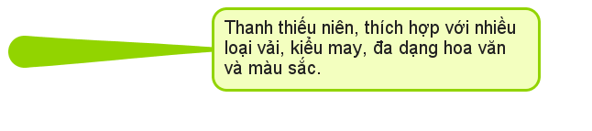

3.2. Chọn trang phục phù hợp với lứa tuổi

Slide 13
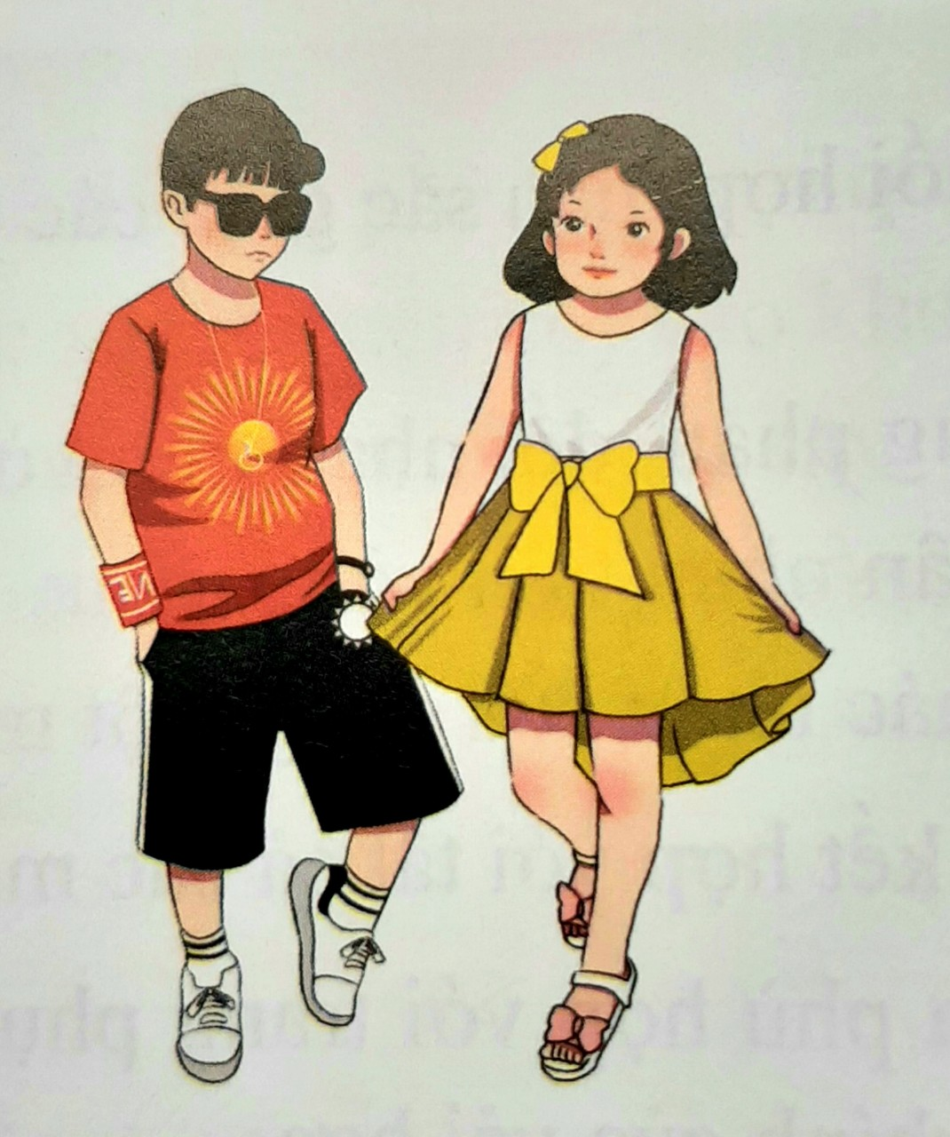
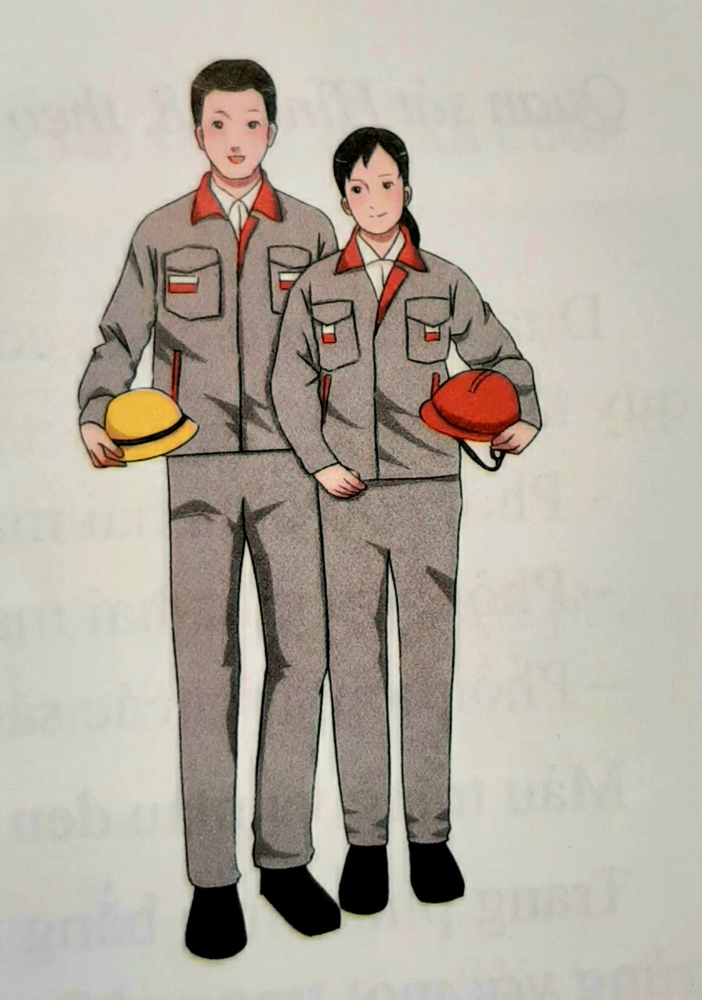
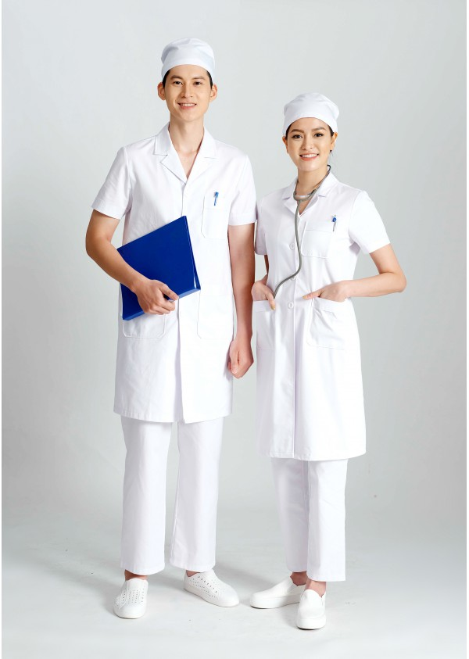
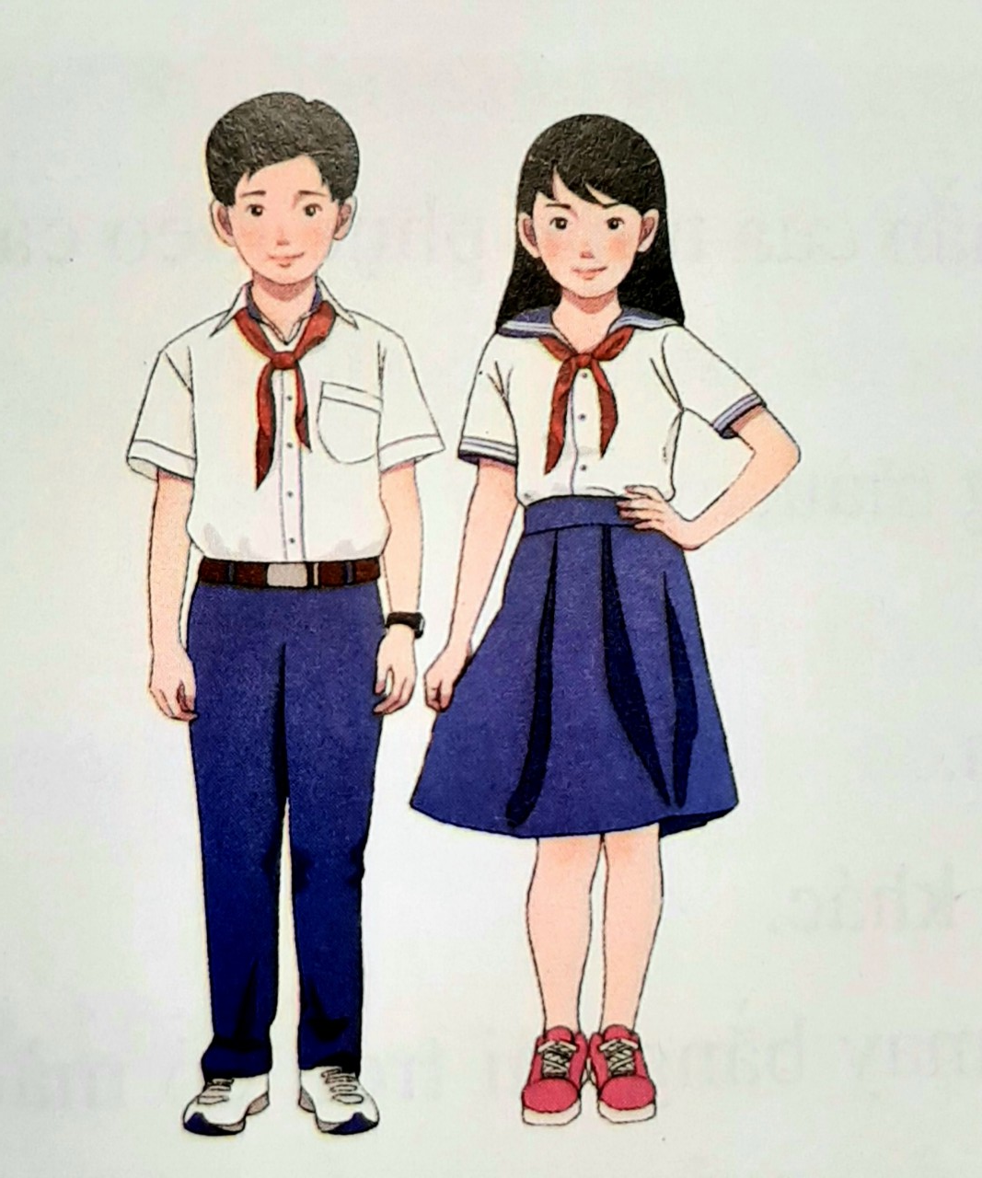
Nêu đặc điểm của các bộ trang phục
Trang phục đi chơi
Trang phục
lao động
Trang phục bác sĩ
Đồng phục đi học

Slide 14
Em có sử dụng trang phục đi chơi để đi học được không?
Trang phục nên được lựa chọn phù hợp với môi trường và tính chất công việc.

Slide 15
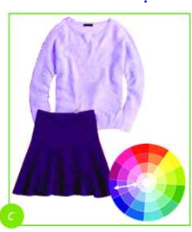
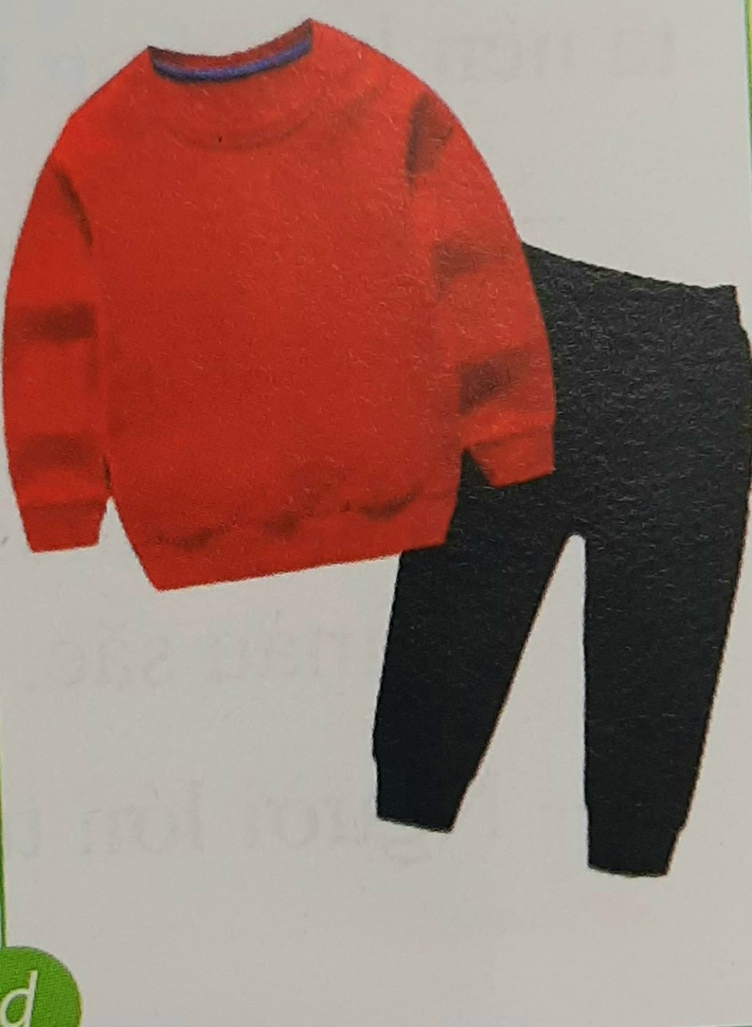
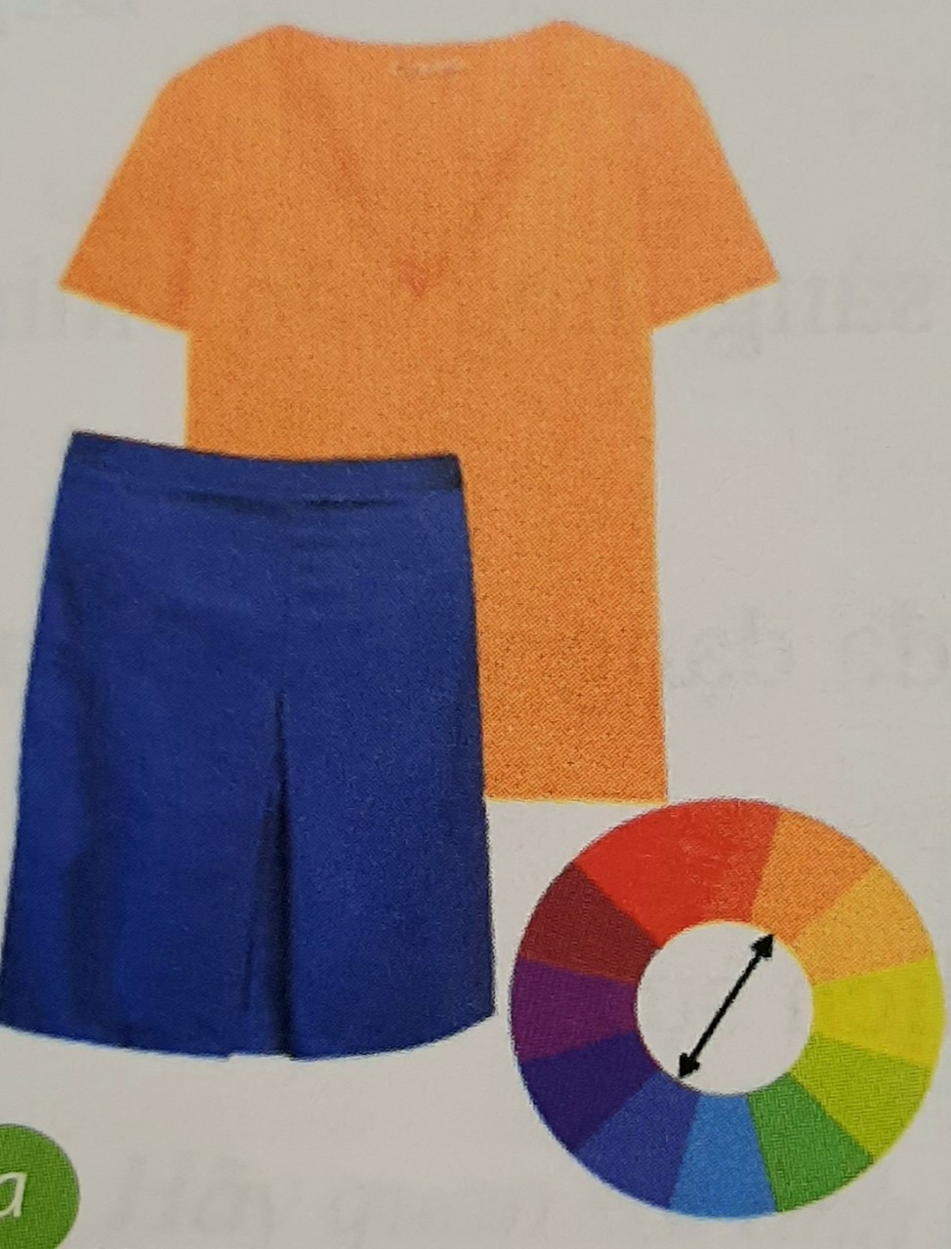
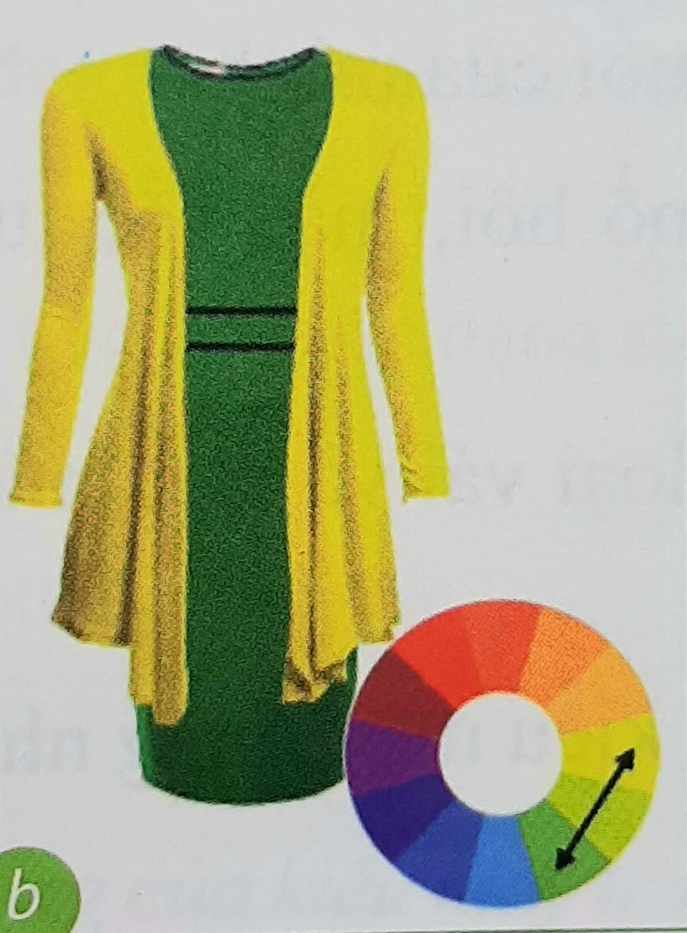
✓ Phối hợp giữa hai màu tương phản, đối nhau trên vòng màu
✓ Phối hợp giữa hai màu kề nhau trên vòng màu
✓ Phối hợp giữa các sắc độ khác nhau của cùng một màu
✓ Màu trắng, màu đen có thể kết hợp với tất cả các màu khác

Slide 16
4. SỬ DỤNG VÀ BẢO QUẢN TRANG PHỤC

Slide 17
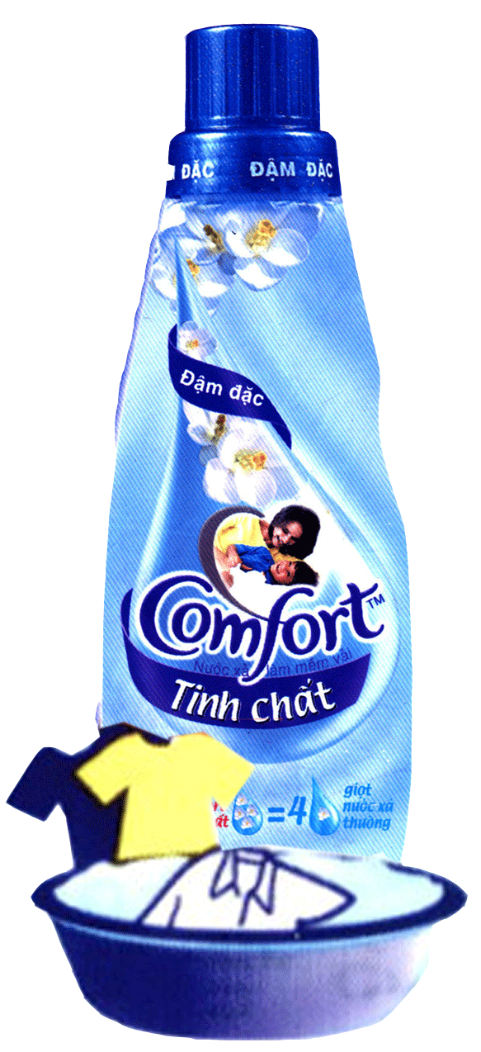
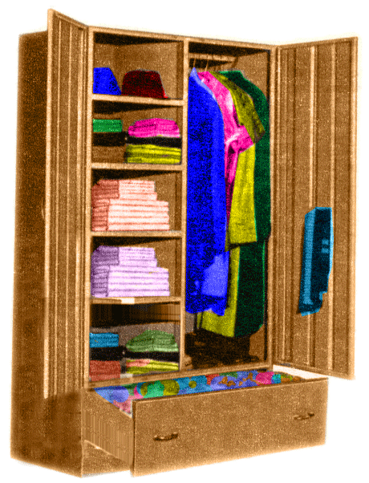
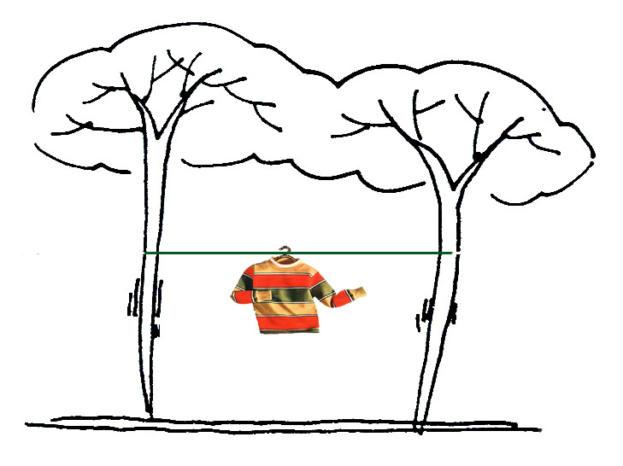
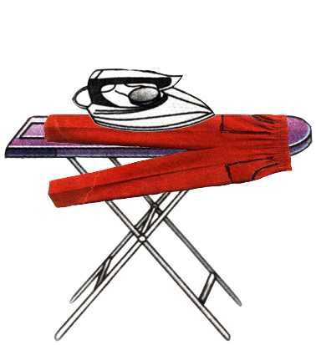
Bảo quản trang phục bao gồm các công việc nào?
GIẶT, PHƠI ; LÀ (ỦI) ; CẤT GIỮ

Slide 18
4.1
4.2
GIẶT, PHƠI
LÀ (ỦI)
4.3
CẤT GIỮ TRANG PHỤC

Slide 19
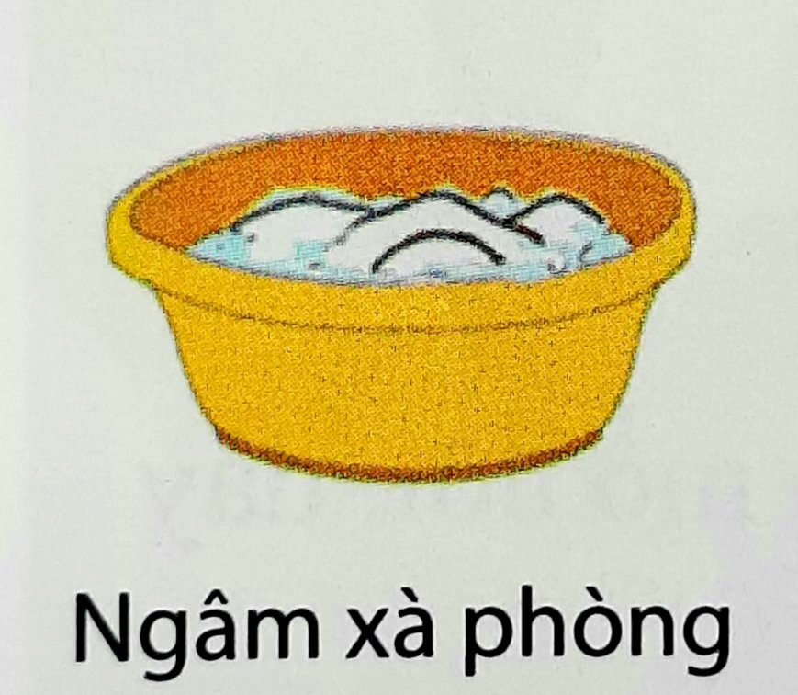
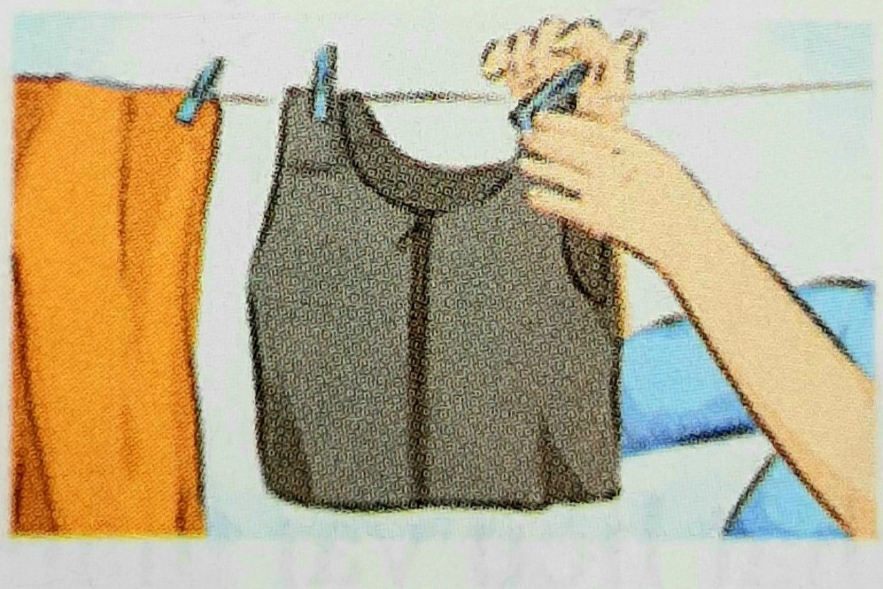
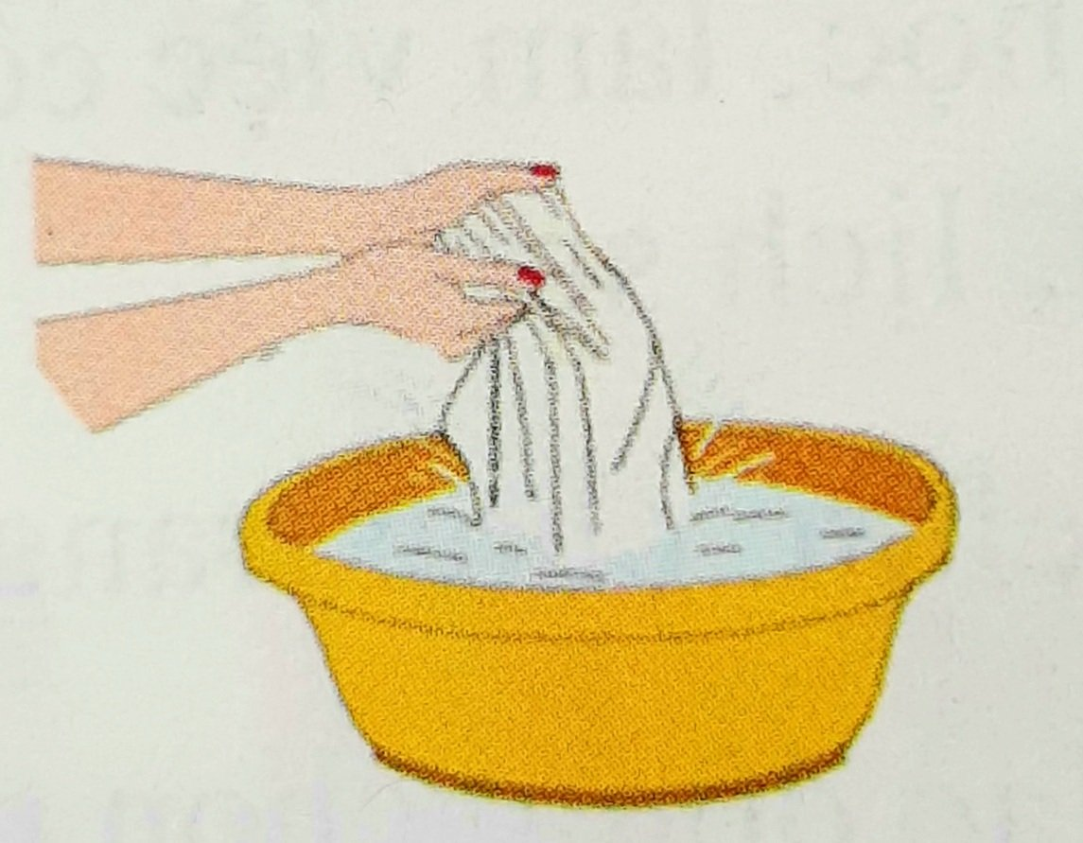
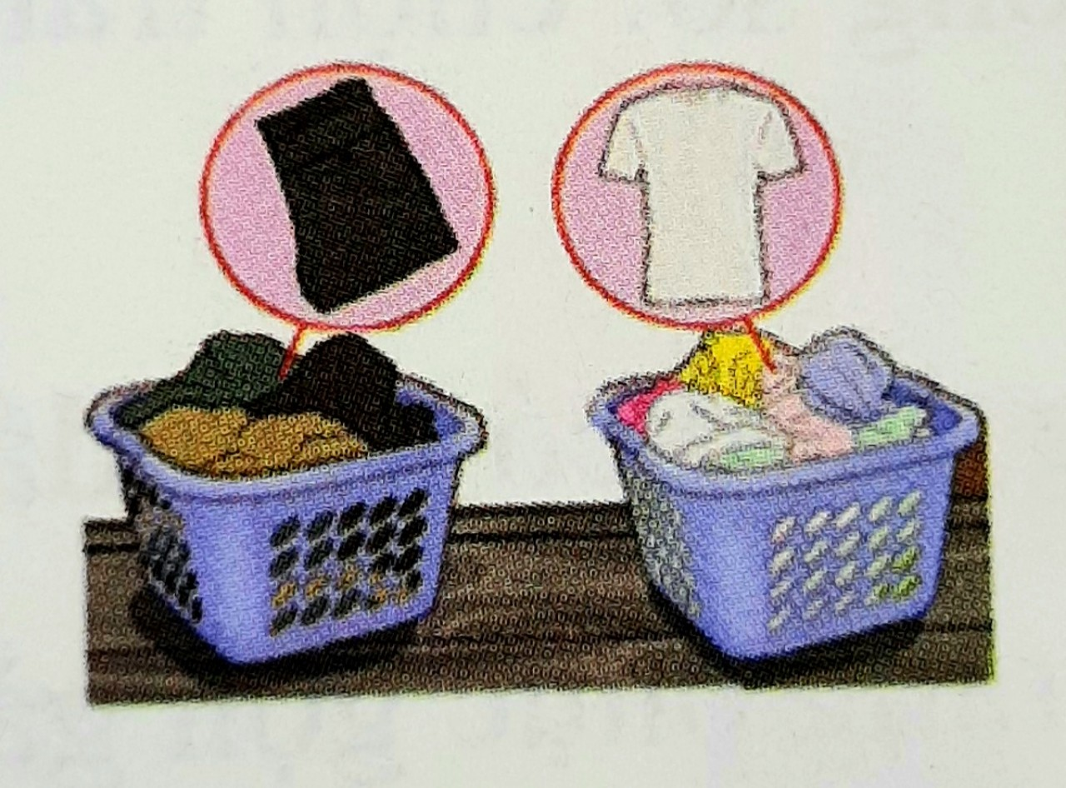
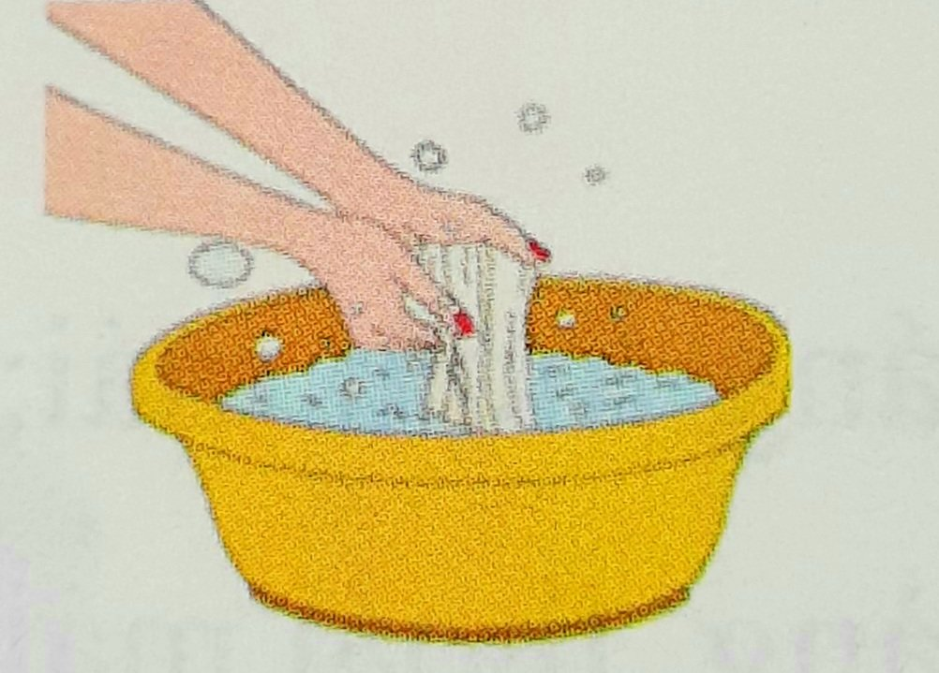
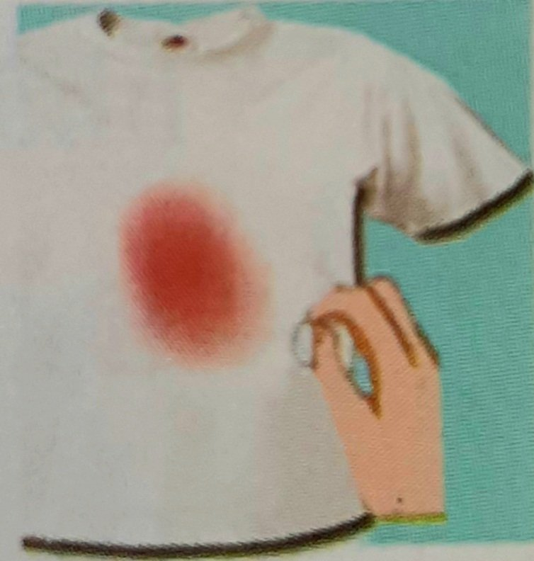
GIẶT, PHƠI
4.1
HOẠT ĐỘNG NHÓM ĐÔI
Quan sát hình 7.9 và sắp xếp các công việc giặt, phơi quần áo theo trình tự thích hợp.
Vắt bớt nước và phơi
Vò với xà phòng
Phân loại quần áo
Xả với nước
Tẩy vết bẩn

Slide 20

Phân loại quần áo
Vò với xà phòng
Tẩy vết bẩn
Xả với nước
Vắt bớt nước và phơi

Slide 21
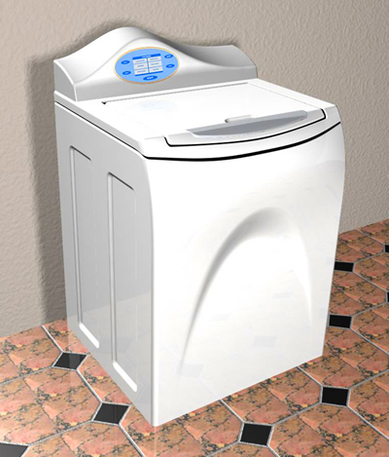
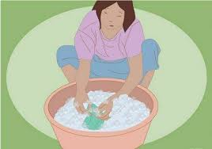

Nếu sử dụng máy giặt thì quy trình giặt phơi có điểm gì khác so với giặt bằng tay?

Slide 22
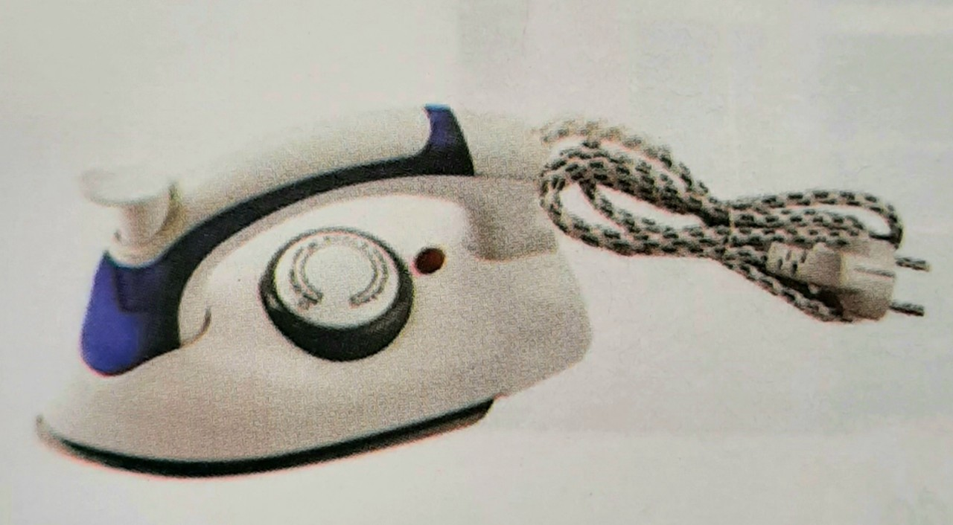
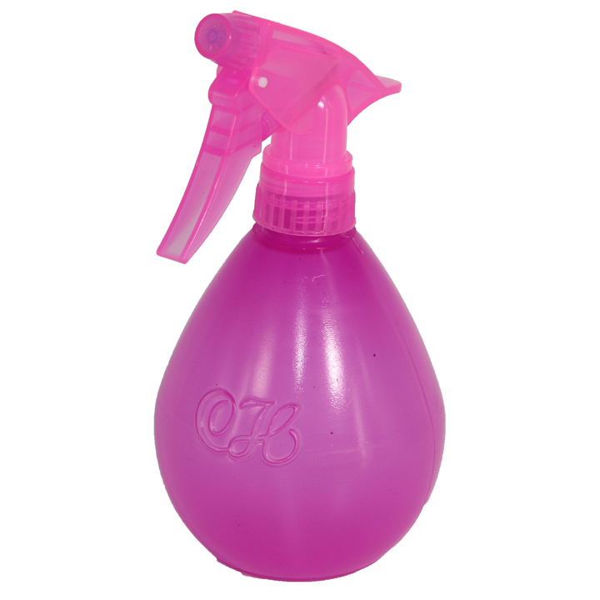

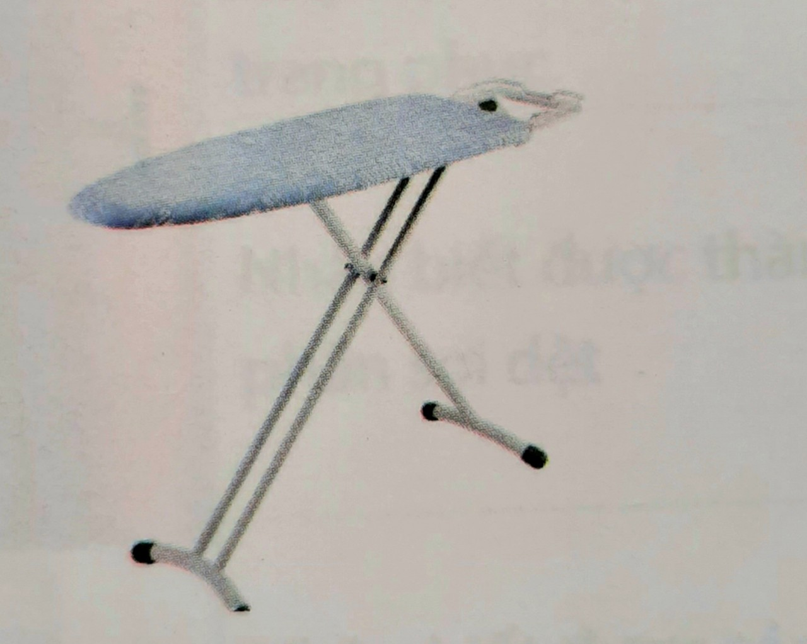
4.2
LÀ (ỦI)
Nêu những dụng cụ để là quần áo?
Bàn là
Bình phun nước
Cầu là

Slide 23
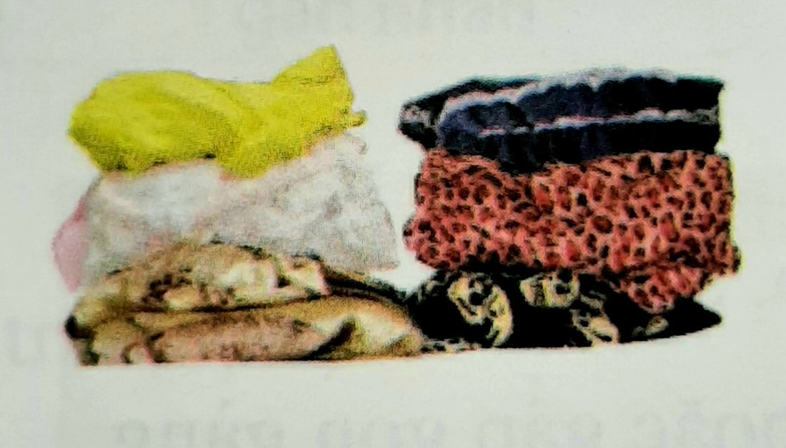
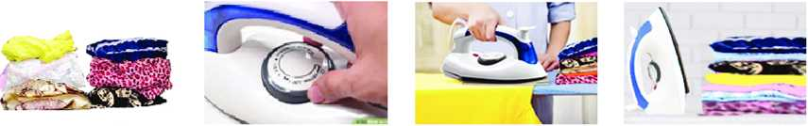
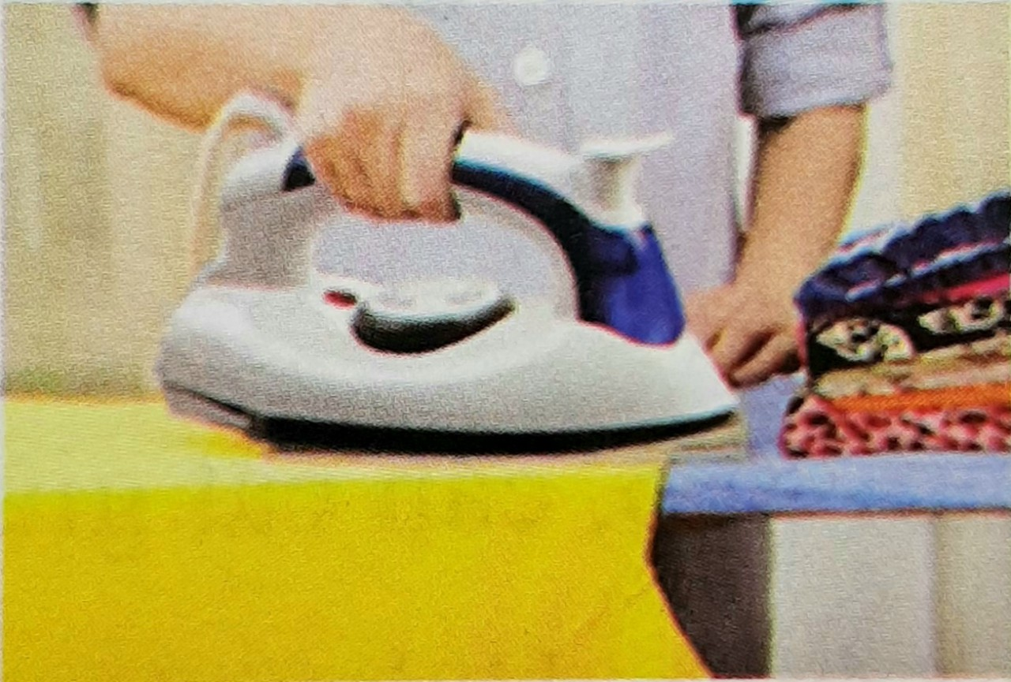
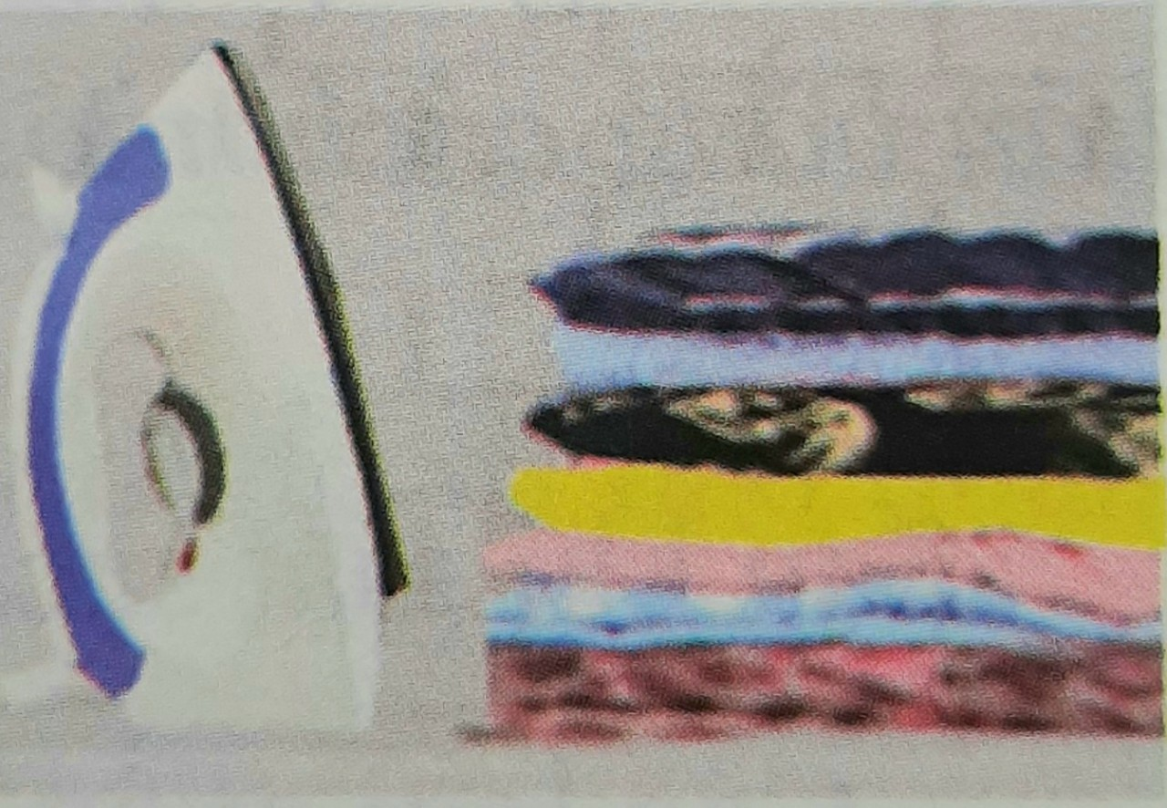
Trình bày quy trình là quần áo
Bước 1. Phân loại quần áo
Bước 2. Điều chỉnh nhiệt độ
Bước 3. Là
Bước 4. Để bàn là nguội hẳn

Slide 24
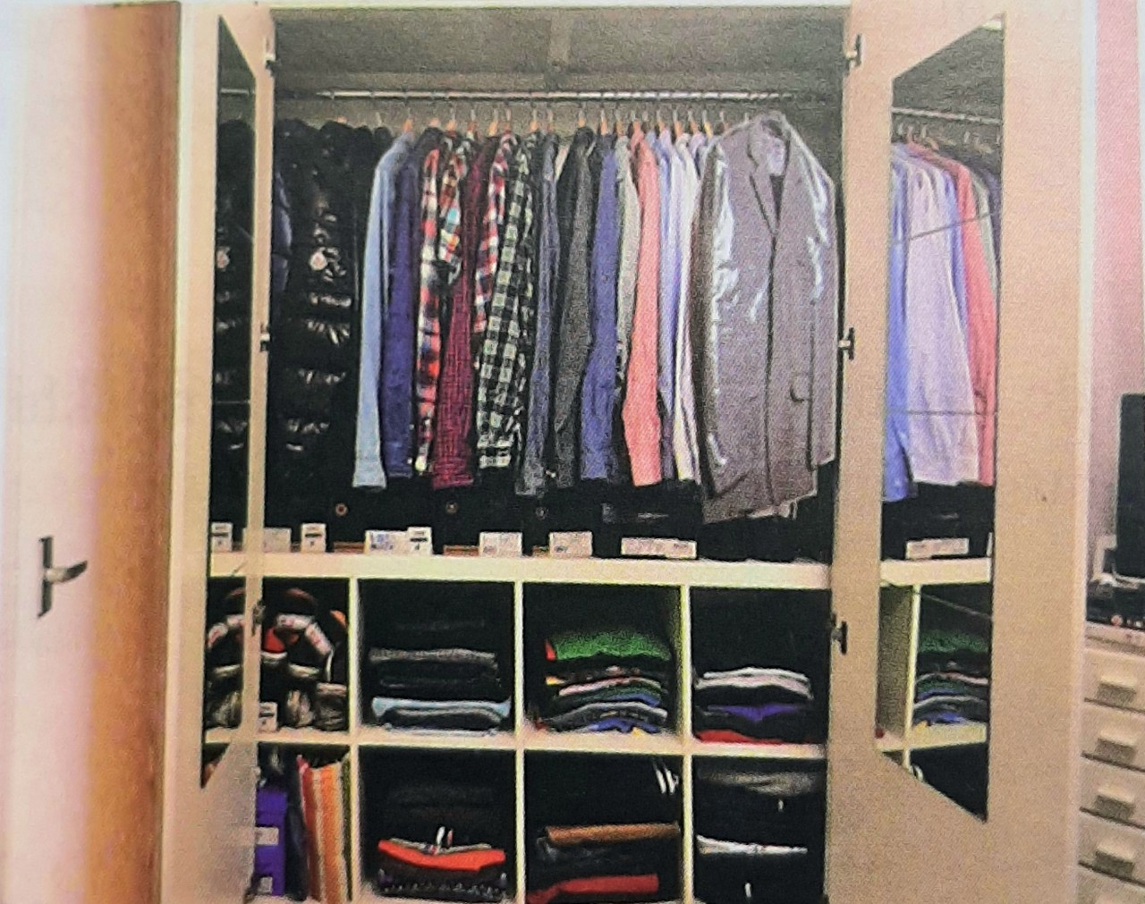
CẤT GIỮ TRANG PHỤC
4.3
Quan sát hình 7.12 và trả lời các câu hỏi
1. Loại quần áo nào nên treo vào móc?
2. Loại quần áo nào nên gấp gọn gàng
3. Những loại quần áo ít sử dụng thì nên bảo quản bằng cách nào?

Slide 25



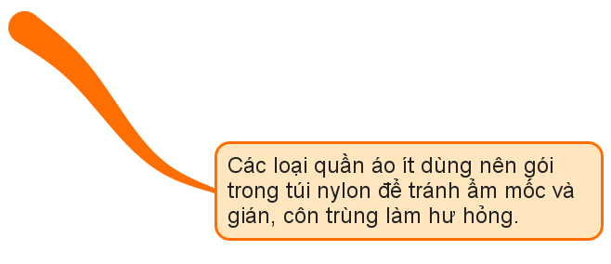

Slide 26
5. ĐỌC NHÃN HƯỚNG DẪN SỬ DỤNG VÀ BẢO QUẢN TRANG PHỤC

Slide 27
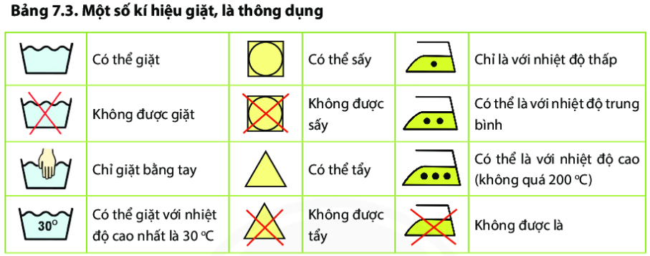
5.1. Ý nghĩa của kí hiệu trên nhãn dán

Slide 28
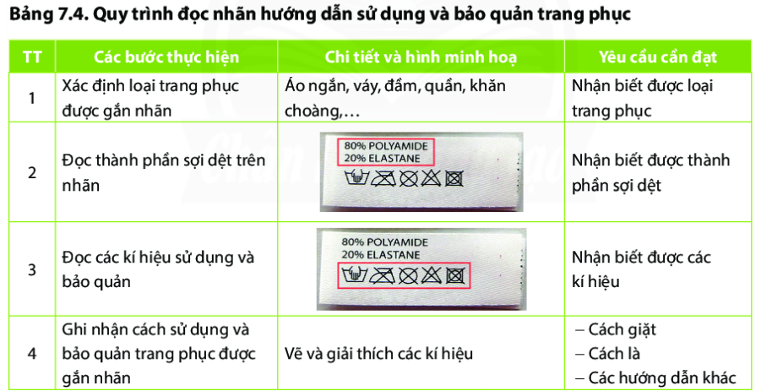
5.2. Các bước đọc nhãn dán

Slide 29
Quy trình đọc nhãn hướng dẫn sử dụng vào bảo quản trang phục
Bước 1: Xác định loại trang phục được gắn nhãn
Bước 2: Đọc thành phần sợi dệt trên nhãn
Bước 3: Đọc các kí hiệu sử dụng và bảo quản
Bước 4: Ghi nhận cách sử dụng và bảo quản trang phục được gắn nhãn

